Slide 1

4 乡下孩子

Slide 2
biānzhī bāohán chēnɡɡān xiǎozhū yíchuàn
编织 包含 撑杆 小猪 一串
kōnɡkuànɡ māmɑ chànɡɡē huáihào yějú
空旷 妈妈 唱歌 怀抱 野菊
yuèqǔ qīnɡcài dùpí zuǐba pòhuài
乐曲 青菜 肚皮 嘴巴 破坏

Slide 3
曾是妈妈怀里
欢唱的黄鹂，
曾是爸爸背上
盛开的野菊。
黄鹂
乡下孩子是_____
乡下孩子是_____
野菊

Slide 4
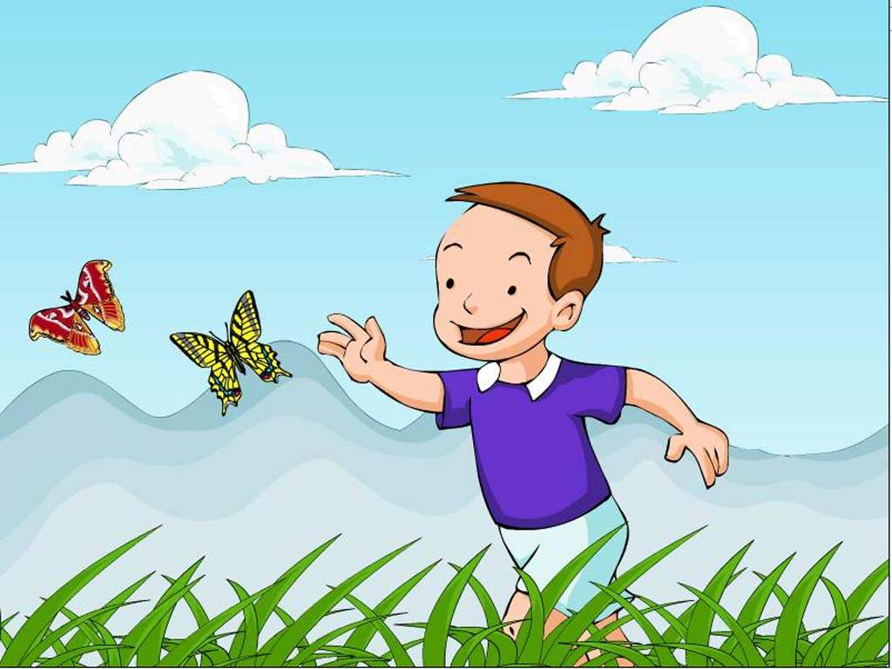
捉一只蝴蝶，
能编织美丽的故事。

Slide 5
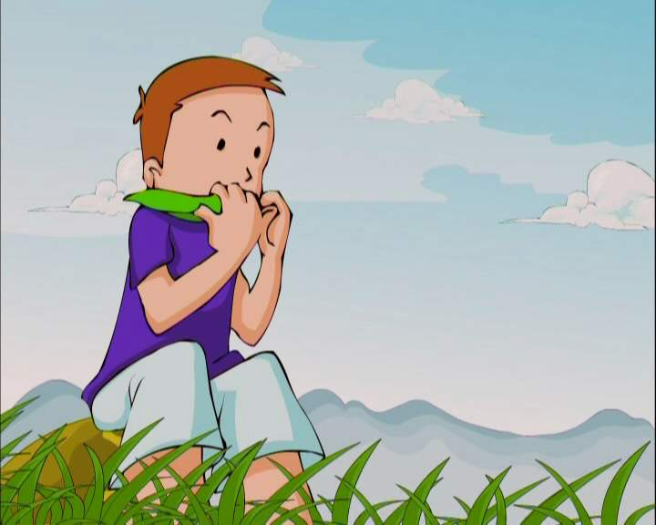
含一片草叶，
能吹出动听的歌曲。

Slide 6

    捉 ，编 。
    含 ，吹 。
蝴蝶
故事
草叶
歌曲

Slide 7
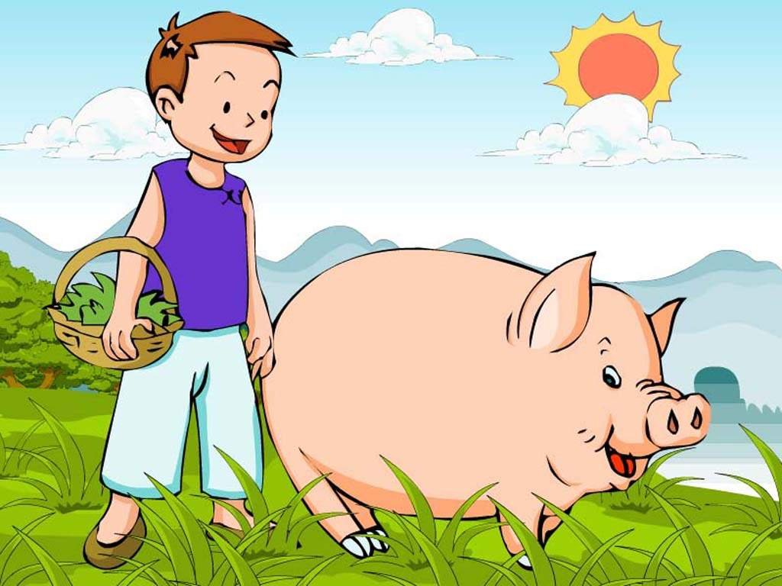
挖一篮野菜，
撑圆了小猪的肚皮。

Slide 8
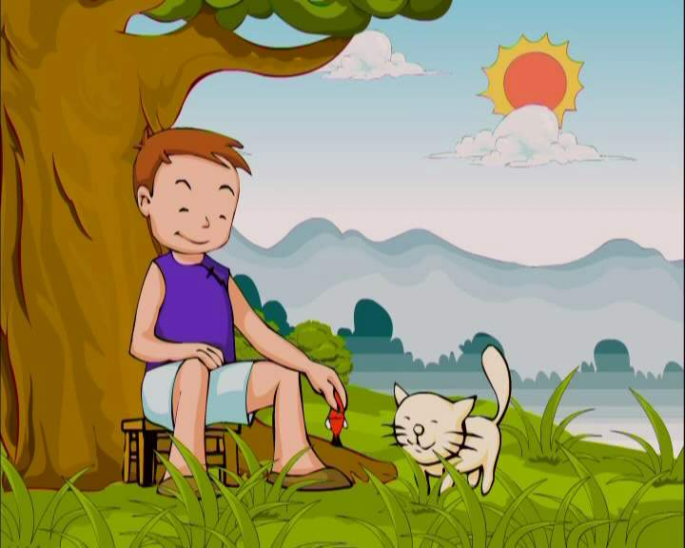
逮一串小鱼，
乐坏了馋嘴的猫咪。

Slide 9
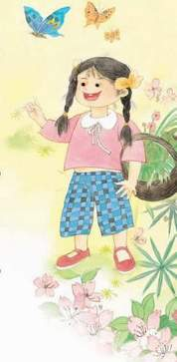
wèi喂
挖
    野菜, 小猪。
    小鱼， 猫咪。
逮
喂

Slide 10
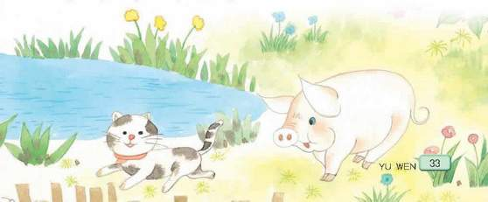
乡下孩子，
捉 ，编 。
含 ，吹 。
野菜， 小猪。
小鱼， 猫咪。

Slide 11
哦，
乡下孩子，
生在阳光下，
长在旷野里。

Slide 12
乡下的孩子除了捉蝴蝶、吹草叶、挖野菜、逮小鱼以外，还能做什么？

Slide 13
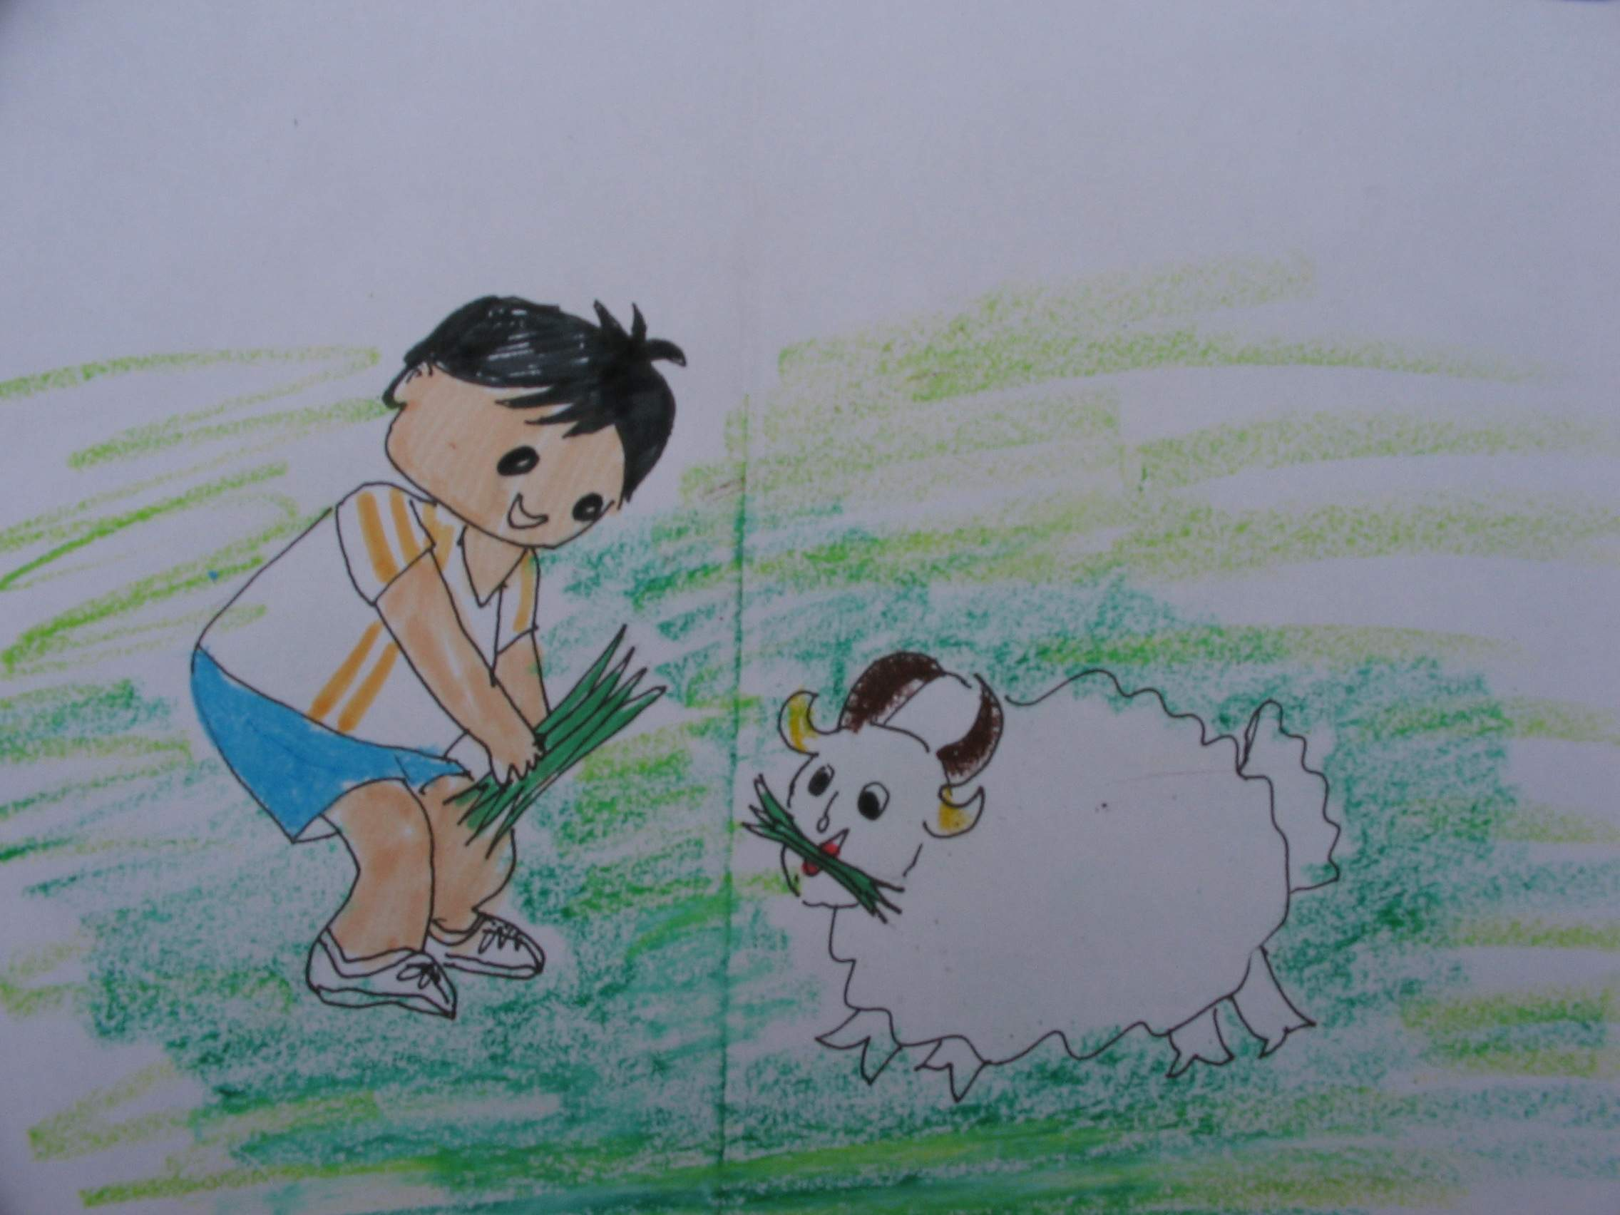
割一把青草，喂饱了 。

Slide 14
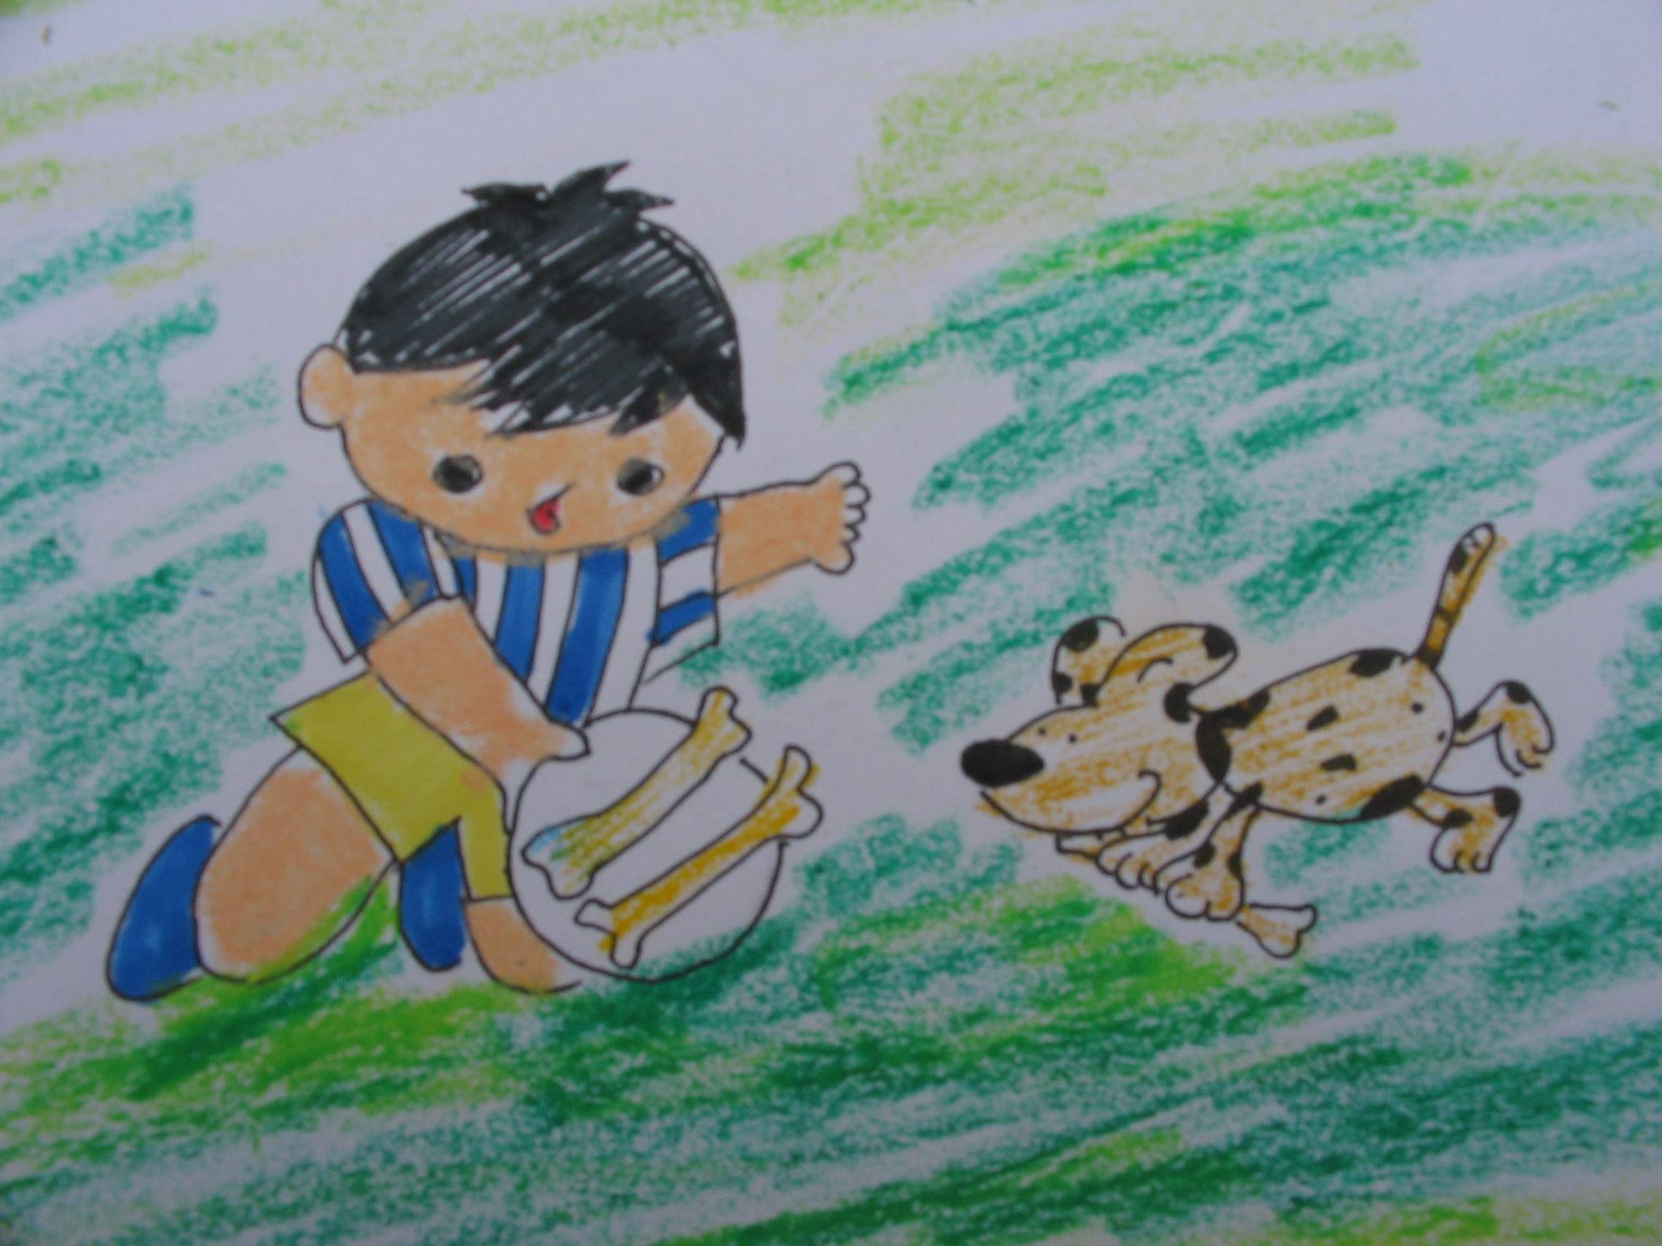
端一盘骨头，乐坏了 。

Slide 15
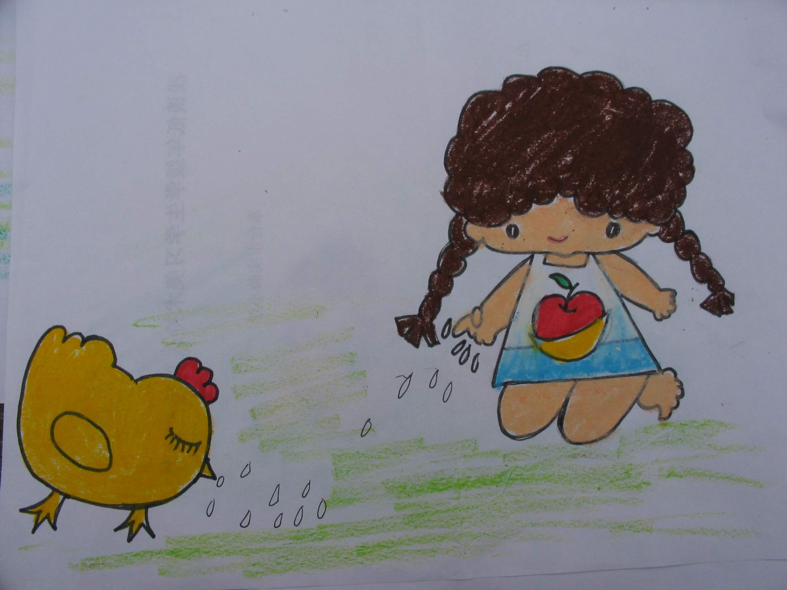
sǎ
抓一把米粒，撒
给了 。

Slide 16
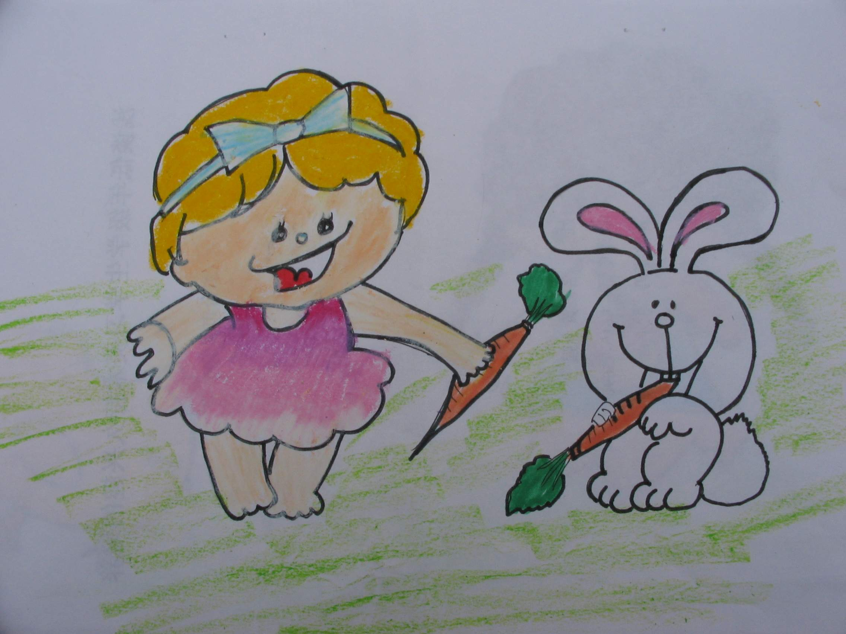
dì
拔两根萝卜，递给了 。

Slide 17
逮一串小鱼，乐坏了馋嘴的猫咪。
割一把青草，喂饱了 。
端一盘骨头，乐坏了 。
抓一把米粒， 。
， 。

